Slide 1


第四组
汇报人：韩佩
小组成员：韩佩 常静雅 韩玉成 卢建龙
花卉识别实验汇报

Slide 2
目录
CONTENT
01
02
03
04
05
实验背景与目的
花卉集构建过程
所选用的算法
训练结果及模型部署
实验模型优缺点

Slide 3
01
Part.
实验背景与目的

Slide 4
实验背景与目的
探索大模型技术
使用ResNet50模型及百度飞桨平台，实现花卉识别。
我们小组使用 ResNet50模型进行花卉识别实验，使用百度飞桨训练平台，训练完成后部署到本地，以实现使用大模型技术进行花卉识别的目的。

Slide 5
02
Part.
花卉集构建过程

Slide 6
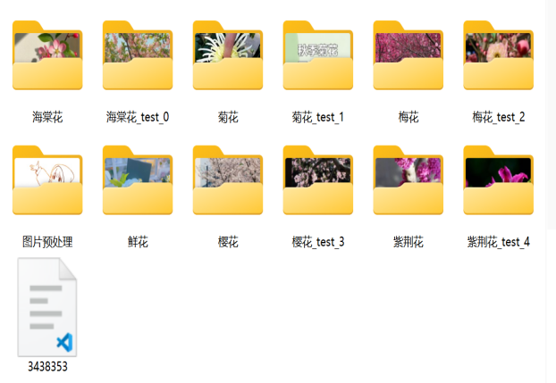
数据来源
爬虫抓取数据
使用Python爬虫工具，从百度图片搜索引擎抓取海棠花、菊花等五类花卉图片。

Slide 7
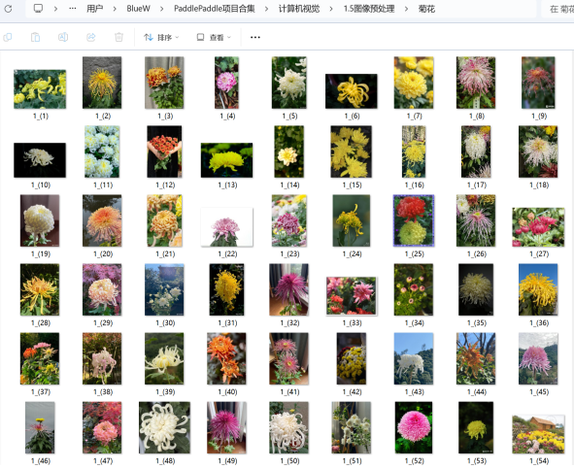
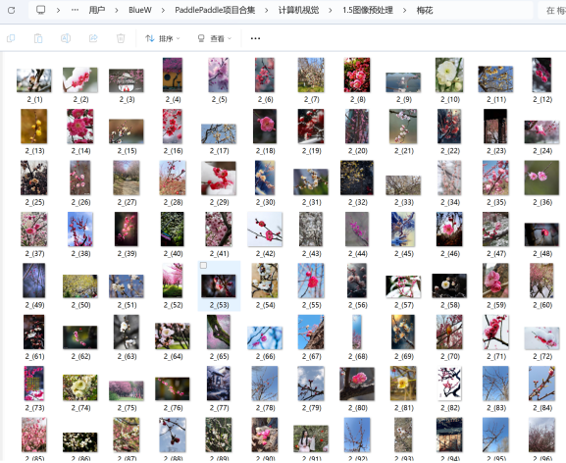
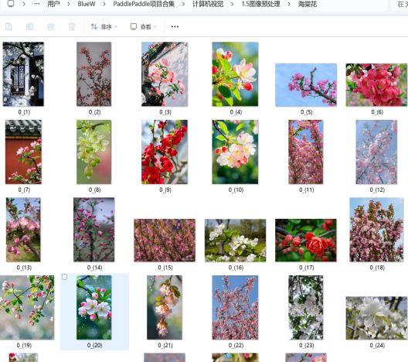
数据集划分
划分训练与验证集
每类花卉抽取100张照片作为训练集，20张作为验证集，为图片打标签。

Slide 8
03
Part.
所选用的算法

Slide 9
ResNet50算法介绍
传统深度网络在训练时会出现梯度衰减问题（反向传播时梯度逐层减弱），导致深层网络难以有效学习。ResNet创新性地引入残差连接​（Skip Connection），允许网络学习输入与输出的差值（残差），而非直接学习完整映射。

Slide 10
应用优势
细粒度识别能力
迁移学习优势
深层网络能捕捉花瓣纹理、花蕊结构等细微差异，提升花卉识别精度。
ImageNet预训练模型具备通用视觉特征提取能力，可快速适应花卉识别任务。
训练稳定性强
即使数据集较小，也能稳定收敛，适应花卉数据集特点。

Slide 11
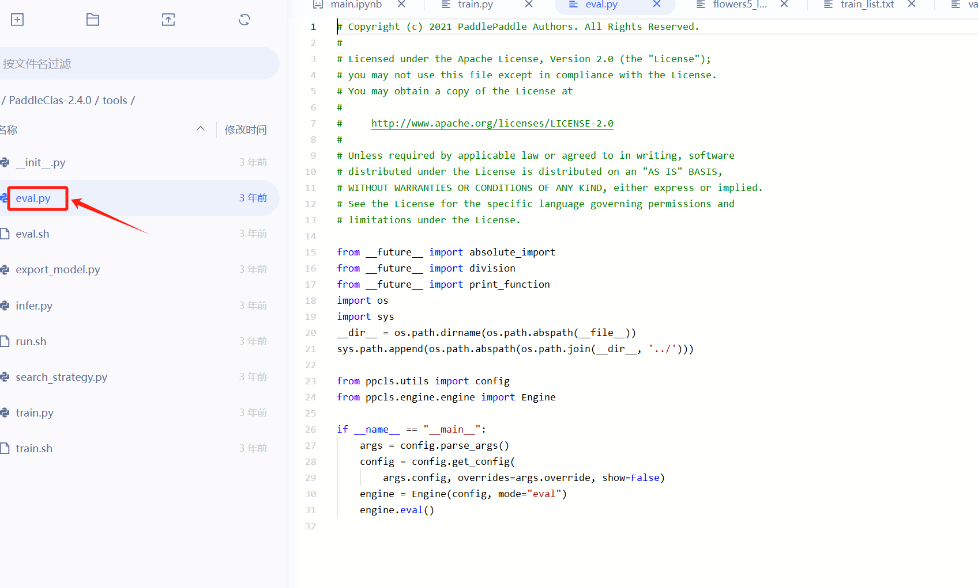
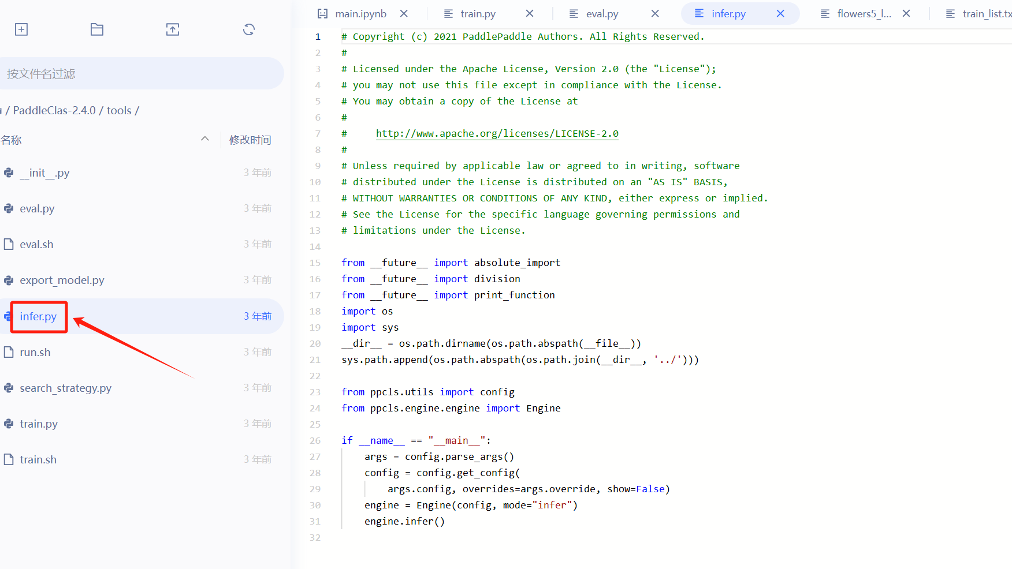
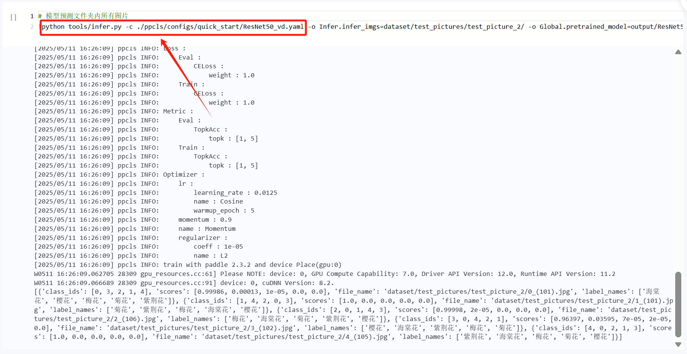
代码示例（部分）
PaddleClas套件工具的训练脚本train.py和测试脚本infer.py（验证脚本eval.py）
调用训练脚本的代码

Slide 12
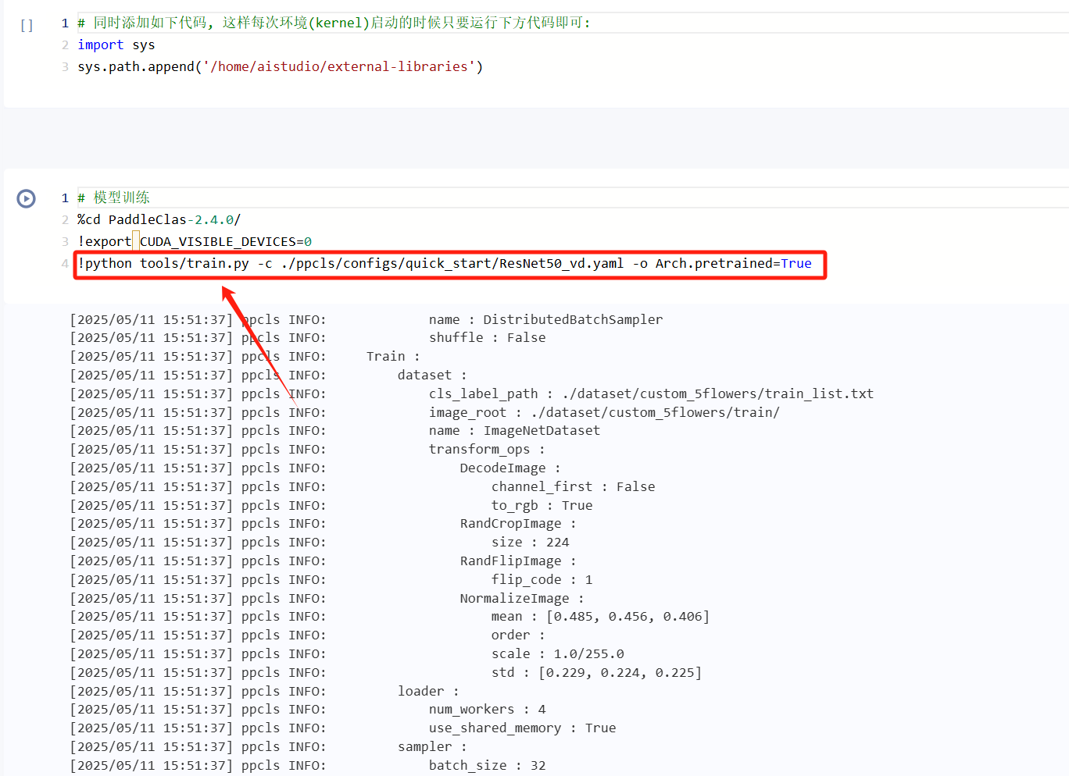
代码示例（部分）
调用训练脚本的代码
调用测试脚本的代码
调用训练脚本的代码

Slide 13
模型介绍
此模型使用了下采样vd提升模型的性能，优化器是momentum 、采用余弦退火衰减的学习率策略，与此同时使用了L2正则化防止过拟合，训练集和验证集都是用的分布式采样器，评估指标是准确率metric和top1-5值。

Slide 14
04
Part.
训练结果及模型部署

Slide 15
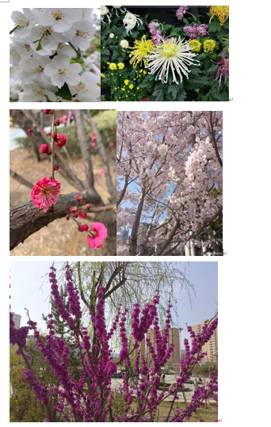
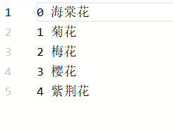
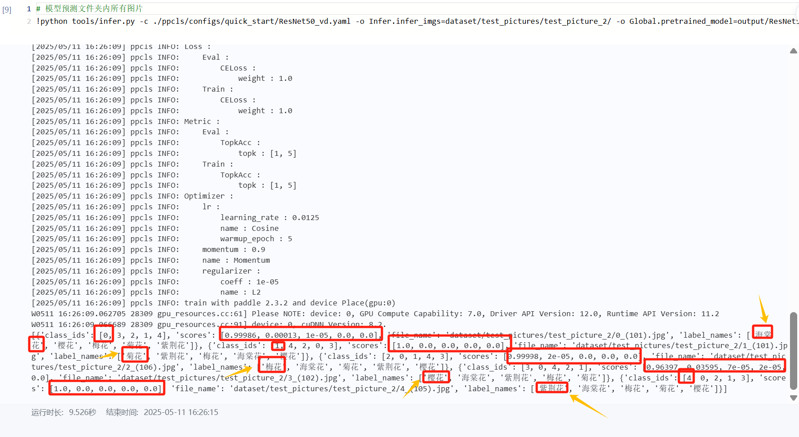
训练过程
我们小组对五张图片进行了模型检测
实验结果图——5张图片全部识别正确

Slide 16
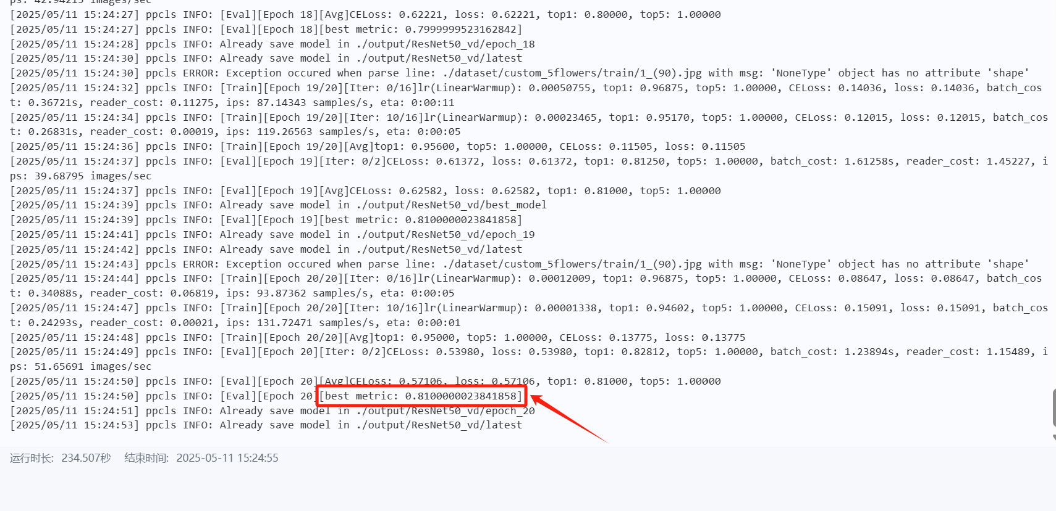
训练结果
训练20轮，模型准确率为0.81

Slide 17
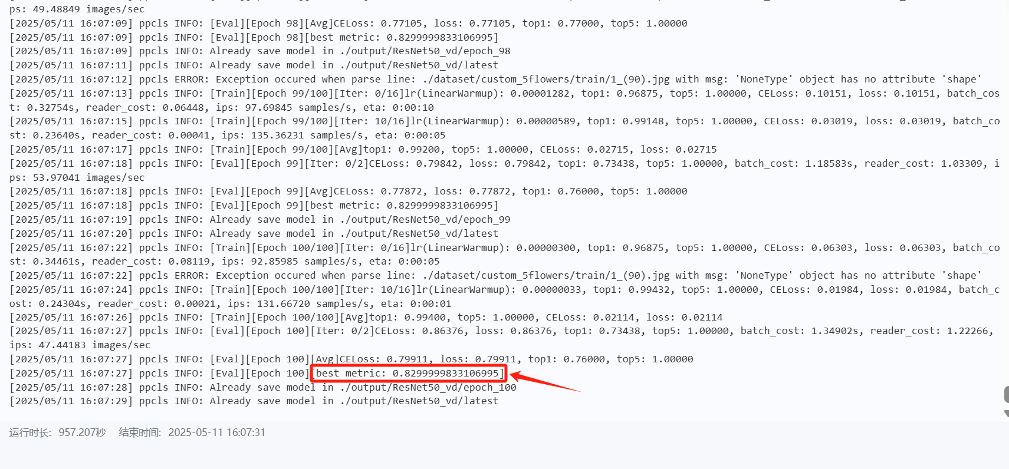
训练结果
训练100轮，准确率提升至0.829

Slide 18
模型部署
本地部署流程
训练平台是PaddlePaddle 训练完成后部署到本地。安装paddle框架和PaddleClas等相关依赖，下载训练完成的权重文件params 把权重参数加载到模型内即可在本地预测。

Slide 19
05
Part.
实验模型优缺点

Slide 20
方法优势
框架适配性好
PaddlePaddle对ResNet50深度优化，训练收敛速度快，模型压缩效果好。
02
分类精度高
部署便利性强
对比ResNet34与YOLOv5，ResNet50在花卉分类精度上有显著提升。
本地推理优化，支持多种加速技术，部署流程简化。
01
03

Slide 21
方法局限
场景适应性差
计算资源需求高
模型压缩损耗大
无法处理多花卉同框场景，对遮挡/模糊图像鲁棒性低。
训练成本高，单张图像推理耗时长，实时性较差。
量化后精度下降，影响模型性能。

Slide 22
技术选型建议
场景需求匹配
根据实际场景需求，配合检测模型或轻量化方案，优化花卉识别应用。
综上所述：ResNet50+PaddlePaddle方案在静态花卉精确分类场景具有显著优势，但在实时性、多目标处理等方面存在局限。建议根据实际场景需求配合检测模型或轻量化方案使用，更符合我们小组实验的需求，但也有改进的地方，还请老师批评指正。

Slide 23
谢谢大家

